Slide 1
Феноменологія Е. Гусерля та фундаментальна онтологія М. Гайдегера
Підготував студент ІП-11 Головня Олександр
У даній презентації ми розглянемо ключові концепції феноменології Едмунда Гусерля та фундаментальної онтології Мартіна Гайдегера. Вивчимо їх вплив на сучасну науку та філософський дискурс.

Slide 2

Визначення
Феноменологія
Дослідження явищ, зокрема свідомості, з точки зору їх безпосередньої сприйнятості та внутрішнього досвіду.
Онтологія
Галузь філософії, що вивчає питання про буття, існування та природу реальності.

Slide 3

Принципи феноменології
Епоха (суспензія суджень)
Інтенціональність свідомості
Трансцендентальна редукція

Slide 4
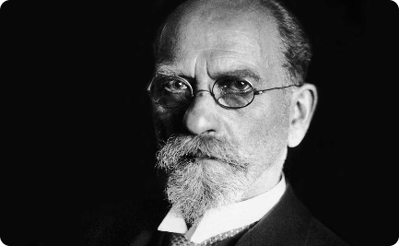
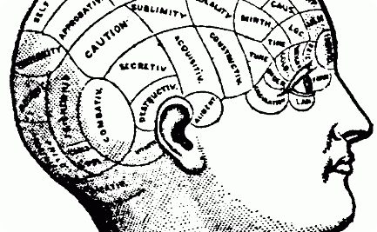
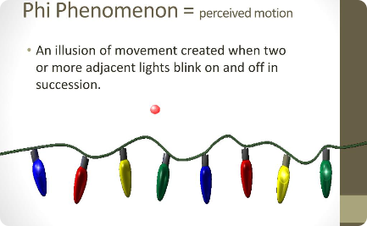
Гусерль і феноменологія
Роботи та ідеї
Процедура
Сутність
Головні роботи: "Логічні дослідження" та "Свідомість та світ". Впливовий теоретик феноменології.
Описував явища скінченістю деталей та досліджував свідомість їх сприйняття.
Феноменологія розкриває сутність явищ, яка змінюється через внутрішні переживання.

Slide 5
Основи фундаментальної онтології
Буття та забуття
Аутентичність
Дасайн
Гайдегер підкреслював значення нашого відношення до світу та важливість осмислення "буття".
Процес забуття свого істинного "буття" та шанс на відродження як автентична людина.
Поняття, що описує існування людини та її відношення до світу.

Slide 6

Різниця між феноменологією Гусерля та фундаментальною онтологією Гайдегера
Феноменологія Гусерля більше уваги приділяє пізнанню світу, тоді як фундаментальна онтологія Гайдегера фокусується на осмисленні буття людини.
Гусерль розглядає явища в різних аспектах, а Гайдегер сконцентрований на пошуку глибинного сенсу існування.
Гусерль розробляє методологічний підхід до феноменології, тоді як Гайдегер зосереджується на філософському осмисленні.

Slide 7

Об'єднуючі елементи
1
Свідомість
Як ключовий об'єднувальний елемент, свідомість в автентичних проживаннях має важливе значення для обох філософів.
2
Суб'єкт-об'єктне ставлення
Обидва підкреслюють важливість ставлення між суб'єктом сприйняття та об'єктом пізнання.
3
Застосування у науці
Феноменологія та фундаментальна онтологія знаходять застосування в психології, соціології, медицині та інших галузях науки.

Slide 8
Актуальність ідей Гусерля та Гайдеґера в сучасному дискурсі
Їхні погляди є актуальними у філософському дослідженні свідомості, сутності людини, іструкційного дизайну та розуміння сучасного технологічного світу.

Slide 9

Застосування феноменології та фундаментальної онтології
1
Психологія
2
Соціологія
3
Медицина
Вивчення станів свідомості та переживань.
Аналіз соціальних взаємодій та індивідуального осмислення дійсності.
Дослідження пацієнтського досвіду та суб'єктивного сприйняття проблеми.

